Slide 1
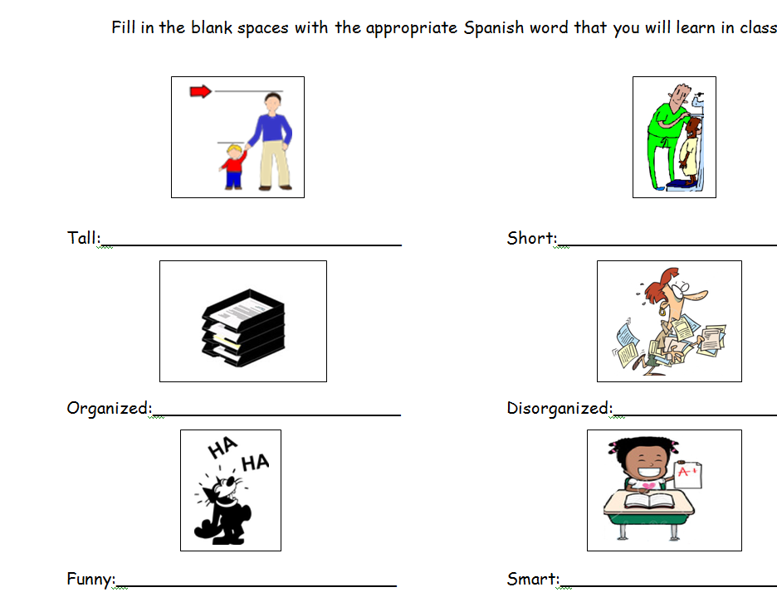
Pregunta Importante
¿Cómo eres?
_____________
Soy....
______________
What are you like?
I am…
Alto / Alta
Bajo / Baja
Organizado / Organizada
Desorganizado / Desorganizada
Un “L”
Cómico / Cómica
Inteligente

Slide 2
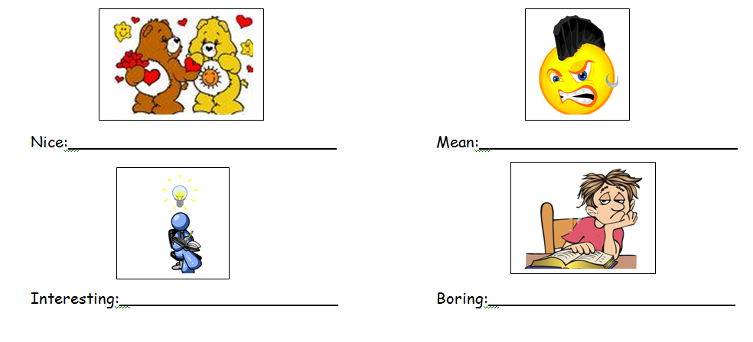
Simpático / Simpática
Antipático / Antipática
Un “B”
dos RR
Interesante
Aburrido / Aburrida

Slide 3
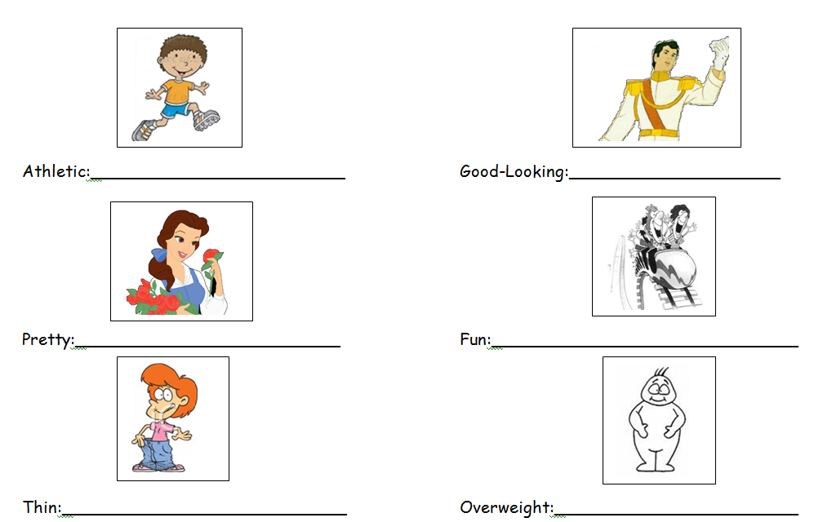
No “H”
Atlético / Atlética
Guapo / Guapa
Bonito / Bonita
Divertido / Divertida
Delgado / Delgada
Gordo / Gorda

Slide 4
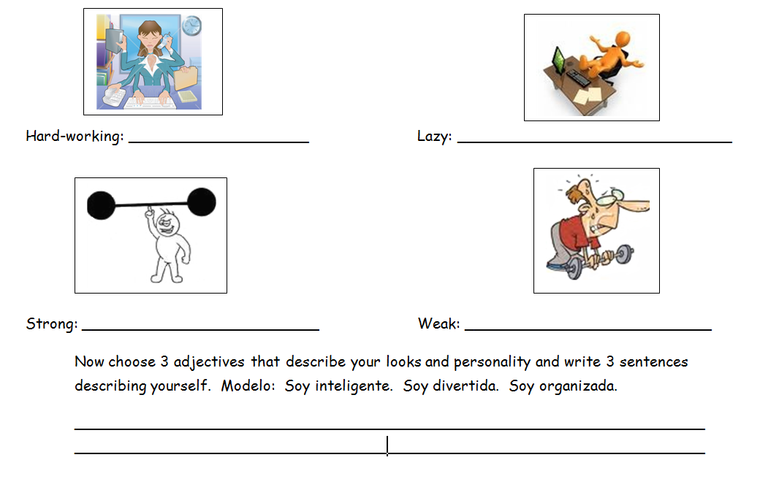
Trabajador / Trabajadora
Perezoso / Perezosa
Fuerte
Débil
Modelo: Soy inteligente. Soy divertida. Soy organizada.
When you are finished writing, ask your partner¿Cómo eres? and share your answers.

